Slide 1

Projet 3 : TermiFighter
Mickaël Horn
OpenClassrooms

Slide 2

Sommaire
Fonctionnement du jeu
Diagramme de classe
Conclusion

Slide 3
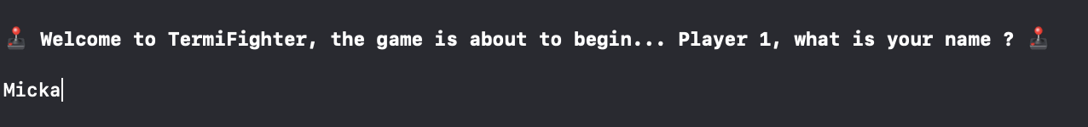
Fonctionnement du jeu
Choix du pseudo

Slide 4
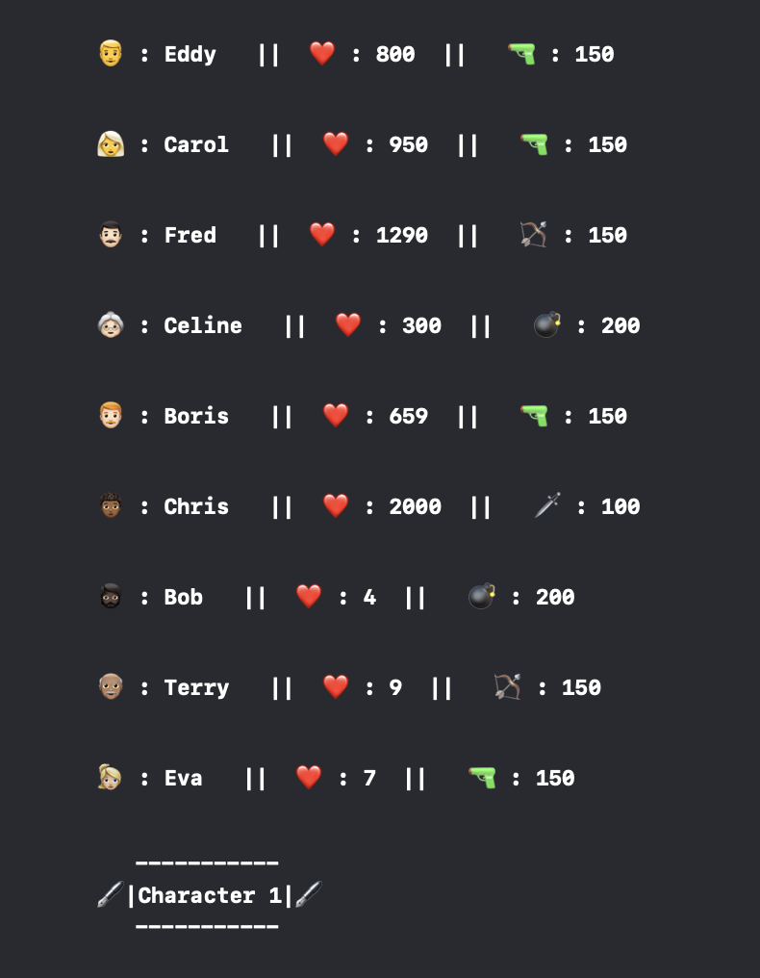
Fonctionnement du jeu
Choix des personnages

Slide 5
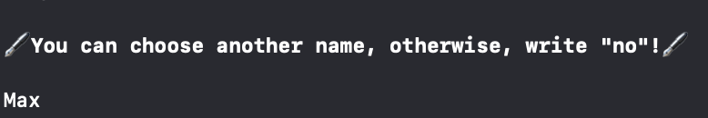
Fonctionnement du jeu
Renommer son personnage

Slide 6
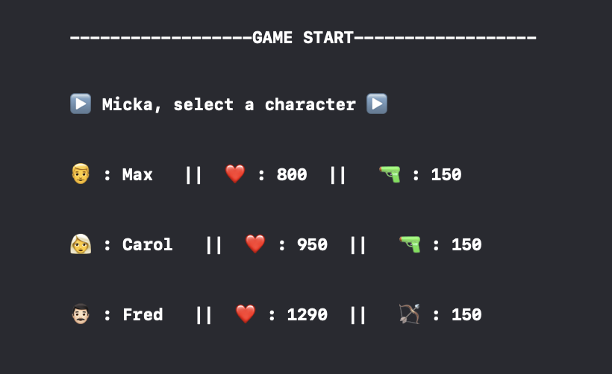
Fonctionnement du jeu
La partie commence !

Slide 7
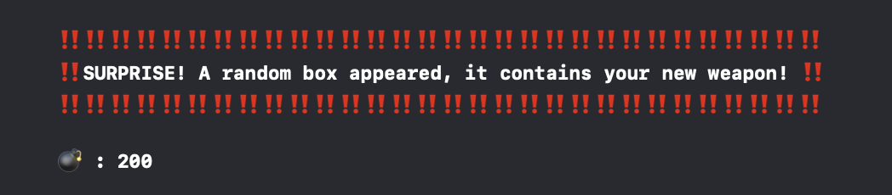
Fonctionnement du jeu
Coffre aléatoire !

Slide 8
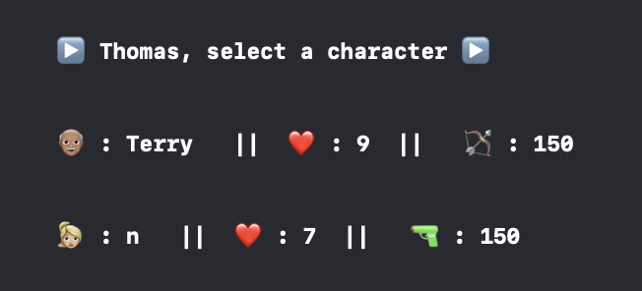
Fonctionnement du jeu
Coup fatal

Slide 9
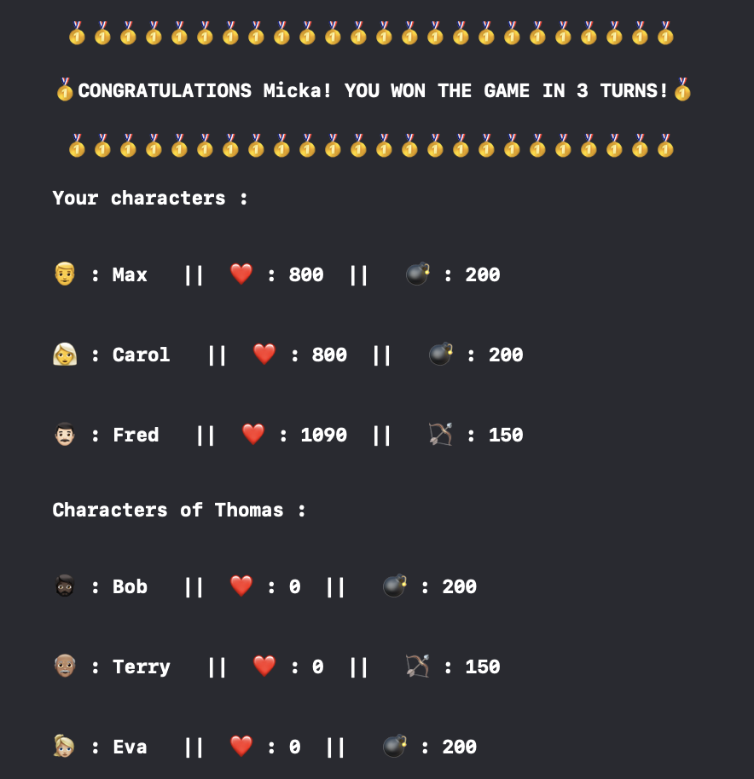
Fonctionnement du jeu
Partie terminée

Slide 10
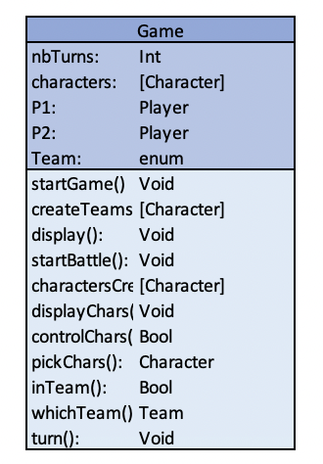
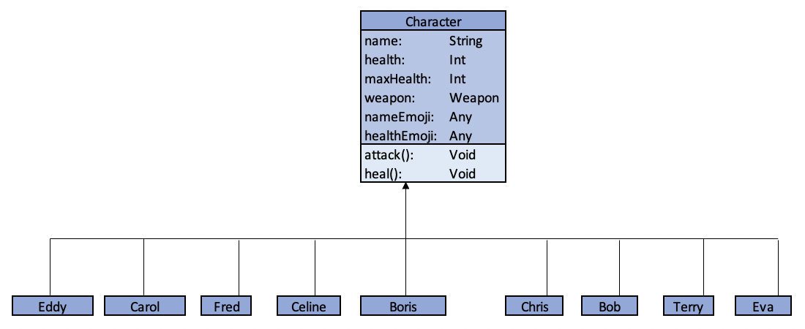
Diagramme de classe

Slide 11
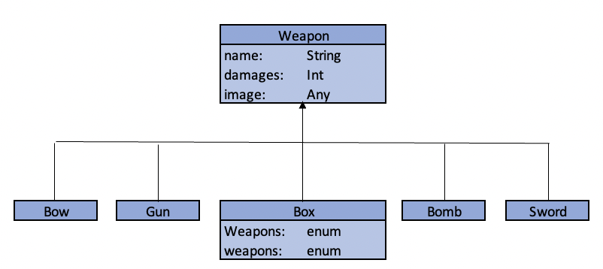
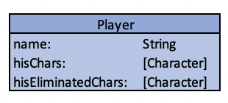
Diagramme de classe

Slide 12
Conclusion
Feedback
Difficultés rencontrées
Et après ?

